Slide 1
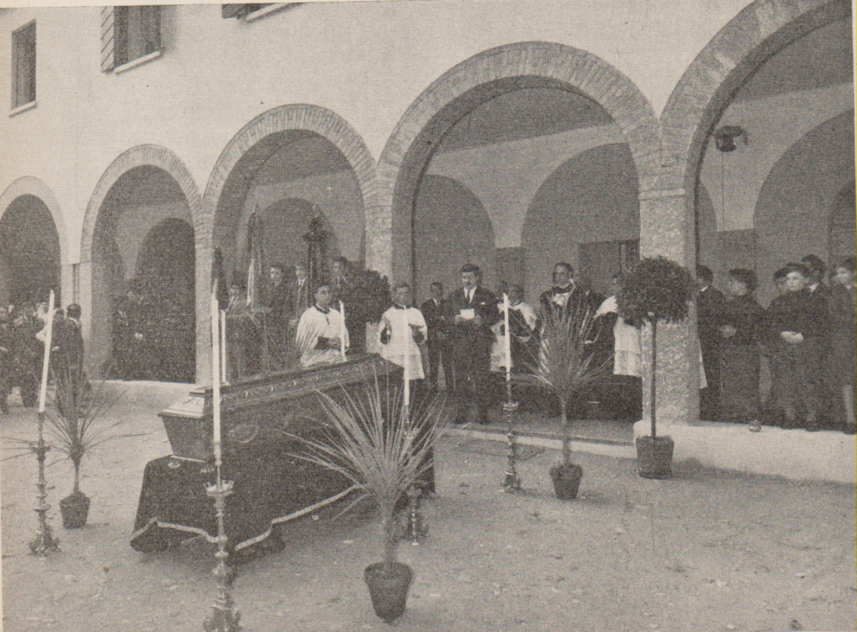
Il Sindaco di Tv rievoca P. Venini, Riv. Ordine PP. Somaschi, fasc. 133-134, pagg. 159-161

Slide 2
P. Venini tumulato nella cappellella dell’Istituto Emiliani

